Slide 1
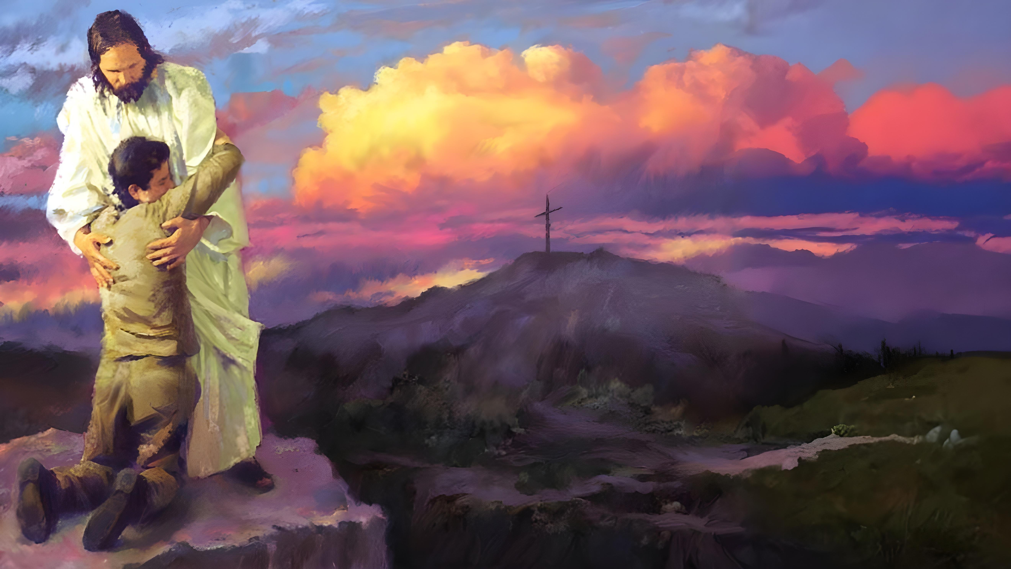

3. část
E.G.W

Slide 2

Tyto prezentace jsou vytvořeny na pokladech knihy „Cesta ke Kristu“ od Elen Gould Whiteové a studijního materiálu, který vydal institut knih EGW.
Knihu si můžete stáhnout nebo přečíst na https://egwwritings.org/book/b2804
Přečtěte si příslušnou kapitolu v knize a odpovězte na tyto otázky. Kliknutím na kapitolu se k ní dostanete.
3. část
Kapítola 7: “Zkouška učednictví”
Kapítola 8: “Růst v Kristu”
Kapítola 9: “Dílo a život”

Slide 3

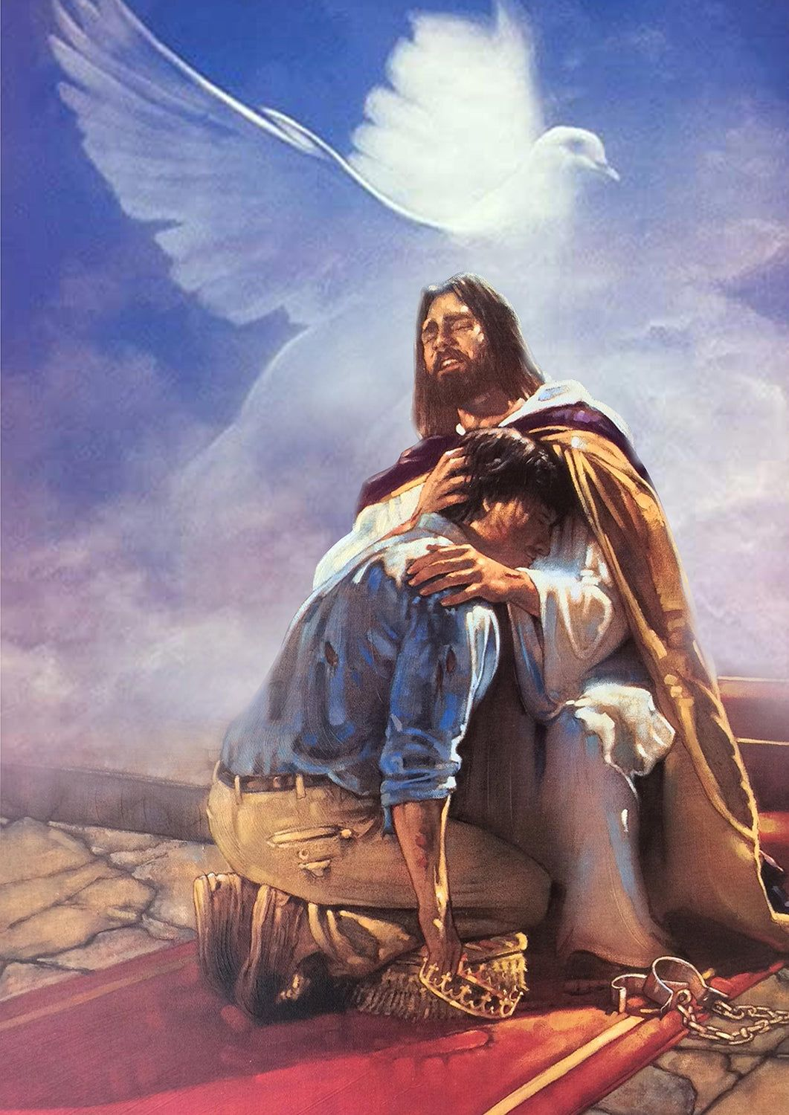


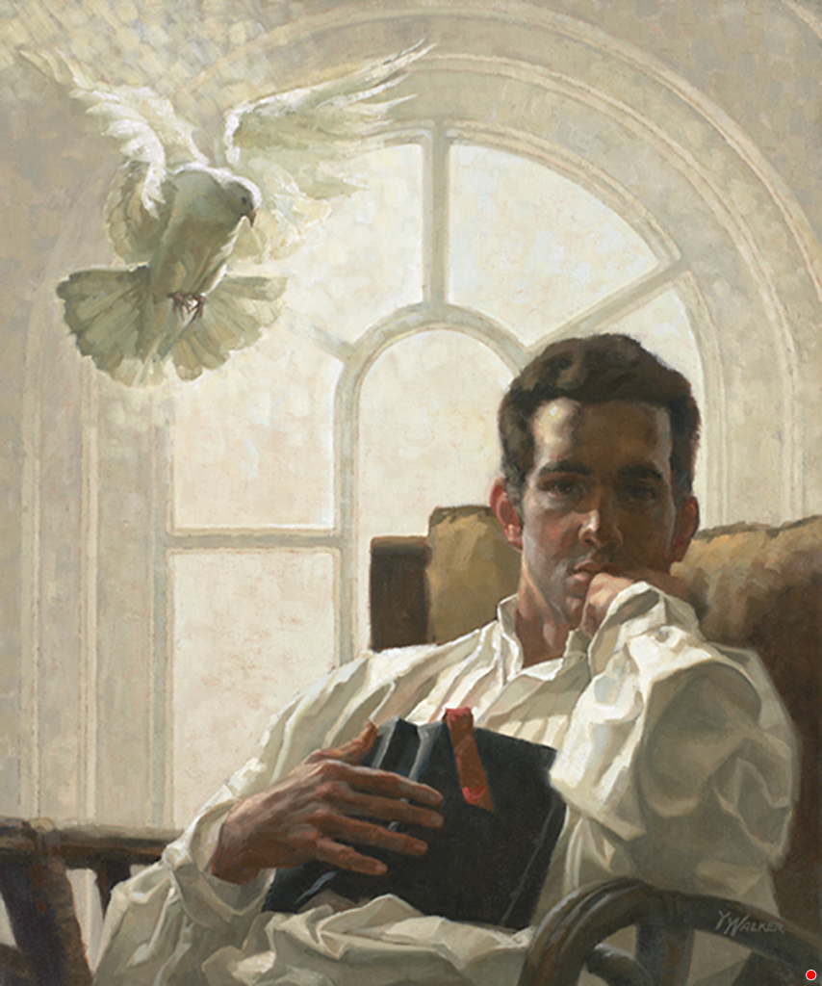
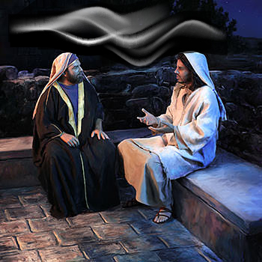
Kapítolo 7: „Zkouška učednictví"
PRAVDA NEBO LEŽ. Aby člověk poznal, zda je nebo není skutečně obrácen, musí být schopen vysledovat okolnosti a načasování svého obrácení.
1
Člověk možná nedokáže udat přesný čas a přesné místo nebo nedokáže určit celý řetěz okolností, které vedly k jeho obrácení; to však nedokazuje, že není obrácen.
Jak můžeš vědět, že Boží Duch působí v životě člověka?
2
Kristus pravil Nikodémovi: “Vítr vane, kam chce; jeho zvuk slyšíš, ale nevíš odkud přichází a kam jde. Tak je to s každým, kdo se narodil z Ducha” Jan 3,8. Jako vítr, jenž je neviditelný, ale jehož působení je jasně vidět a cítit, takový je i Duch Boží ve svém působení na lidská srdce. Tato oživující síla, kterou lidské oko nemůže spatřit, vytváří v člověku nový život, vytváří novou bytost podle obrazu Božího.

Slide 4

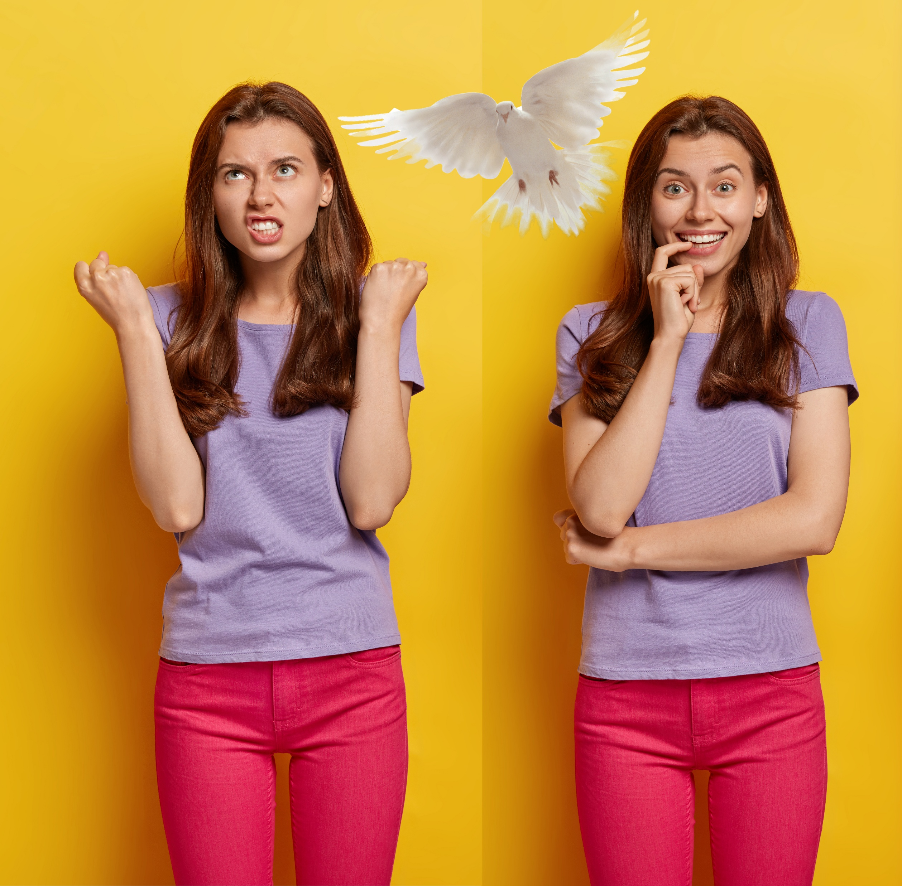


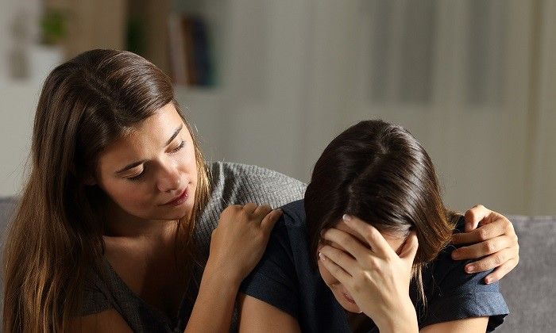
Jak je možné, že postava NENÍ známa? Jak se to stalo známým?
3
Zatímco však Duch působí v tichosti a nepozorovatelně, jsou výsledky jeho působení zjevné. Bylo-li srdce obnoveno Duchem Božím, podá o tom svědectví sám život. Nemůžeme učinit nic pro to, abychom změnili svá srdce nebo abychom byli v souladu s Bohem, nemůžeme se vůbec spolehnout na sebe nebo na své dobré skutky, nemůžeme na nich stavět; náš život sám odhalí, zda v nás přebývá milost Boží. Změna se projeví v povaze, ve zvycích, v jednání. Ukáže se jasný, nápadný rozdíl mezi tím, jaké byly dříve, a jaké jsou nyní. Povaha se neprojevuje příležitostnými dobrými skutky nebo občasnými zlými činy, nýbrž každodenním projevem a jednáním.
Co může způsobit jen správné vnější chování?
4
Je pravda, že může nastat vnější náprava jednání bez obrozující moci Kristovy. Touha po získání vlivu a úcty druhých může vést ke spořáda-0nému životu. Sebeúcta nás může vést k tomu, že se vyhýbáme zdání zla. I sobecké srdce může konat dobré skutky. Podle čeho pak máme poznat, na čí straně jsme?

Slide 5


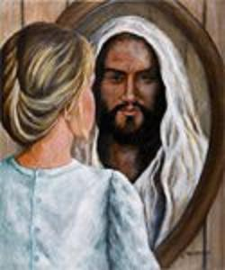
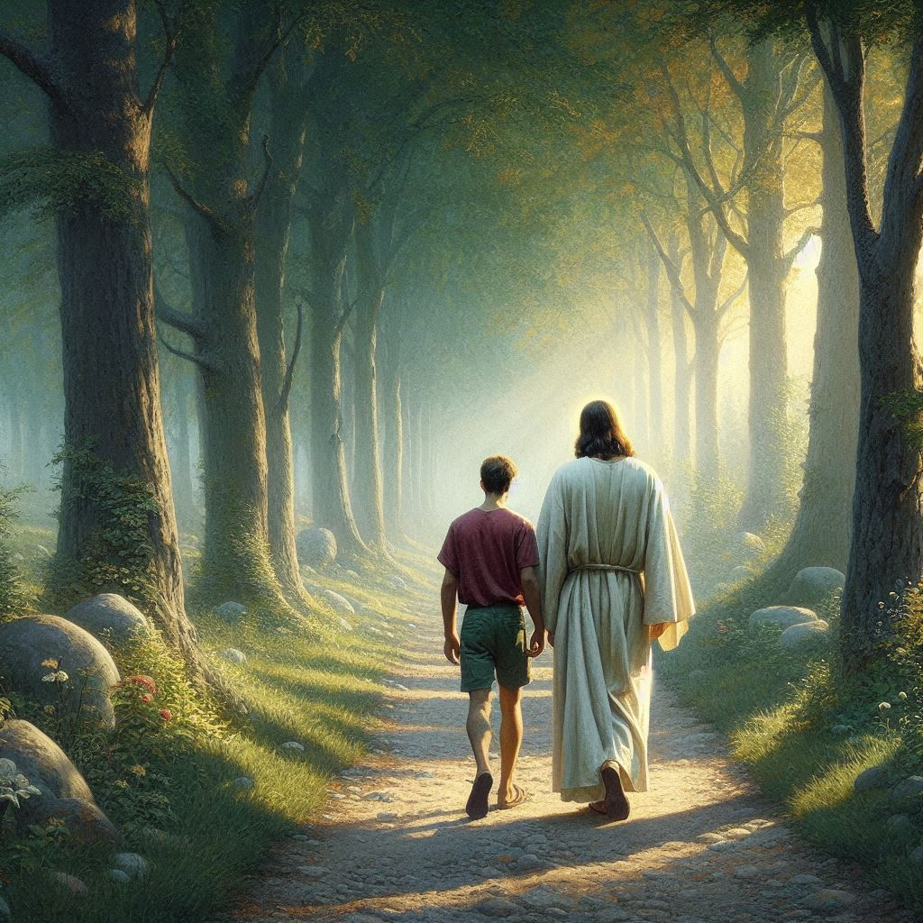
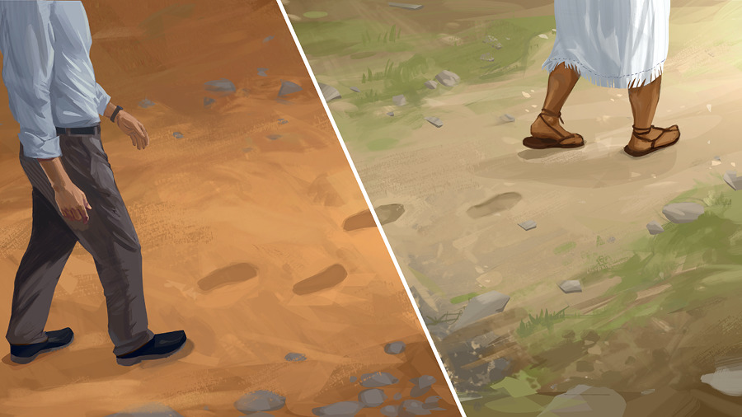

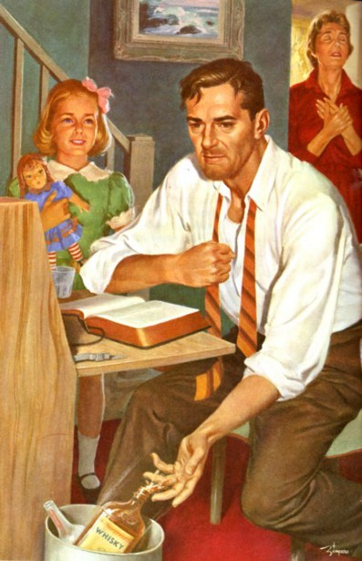
Jak poznáme, že jsme Kristovi?
5
Jme-li Kristovi, upínají se naše myšlenky k němu a k němu směřují i naše city. Všechno, co máme a co jsme, je zasvěceno jemu. Toužíme být podle jeho obrazu, projevovat jeho ducha, konat jeho vůli a ve všem se mu líbit.
Když se staneme novými stvořeními v Kristu, co se stane s našimi prioritami, vkusem a charakterem?
6
Ti, kdo se stanou novými stvořeními v Kristu Ježíši, přinesou plody Ducha, což je“láska, radost, pokoj, trpělivost, laskavost, dobrota, věrnost, tichost, sebeovládání” Galatským 5,22-23. Přestanou nacházet zalíbení ve starých neřestech, za to však vírou v Syna Božího budou kráčet ve šlépějích Kristových, obrážet jeho povahu a budou čistí, jako je čistý on. Věci, které kdysi nenáviděli, budou nyní milovat, a to, co kdysi milovali, budou nyní nenávidět. Lidé pyšní a sebevědomí se stanou opravdovými a skromnými. Z opilce se stane střízlivý, ze zhýralce člověk mravně čistý. Člověk opouští marnivé zvyky a způsoby světa. Křesťan nebude vyhledávat “vnější ozdoby”, nýbrž jeho okrasou bude“to, co je skryto v srdci a co je nepomíjitelné: tichý a pokojný duch” 1. Petrův 3,3.4

Slide 6


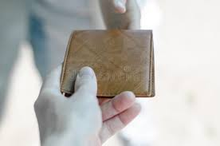
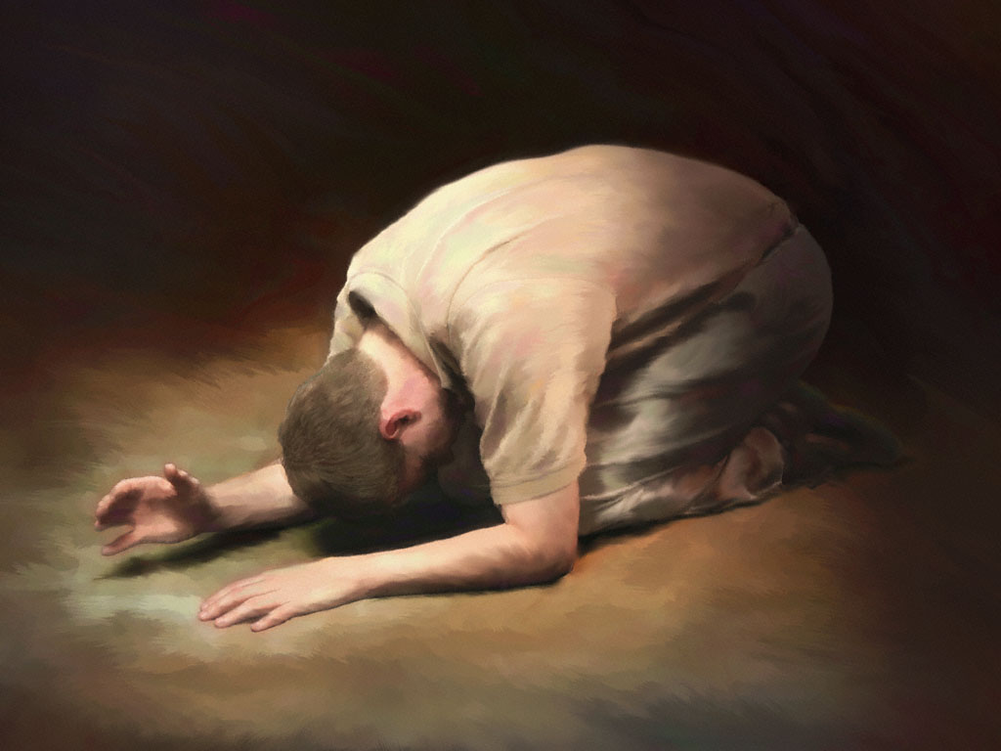

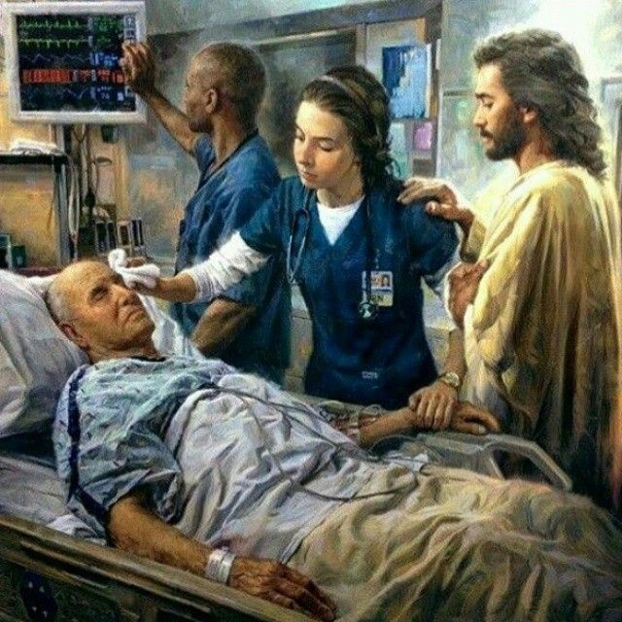
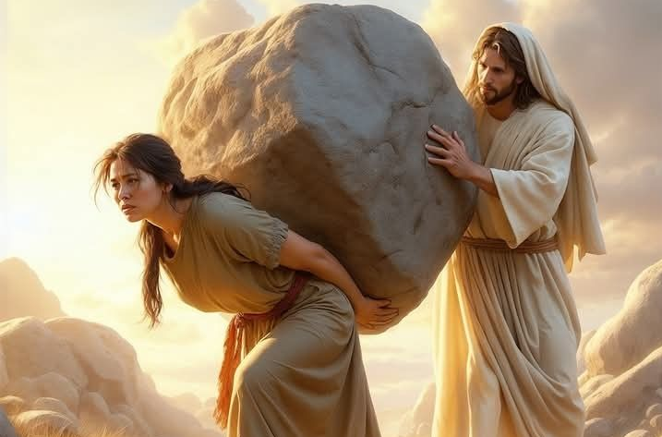
Neexistuje žádný důkaz o opravdovém pokání, když se ___________ ____________________ nestane.
7
Pokání není možno dokázat jinak, než změnou, kterou působí. Obnoví-li hříšník svůj slib Bohu, vrátí-li, co uloupil, vyzná-li své hříchy, miluje Boha a své bližní, může si být jist, že se vrátil ze smrti do života.
Jaký je postoj pravého křesťana k povinnosti nebo oběti?
8
Přijdeme-li jako bloudící, hříšné bytosti ke Kristu a staneme-li se účastníky jeho odpouštějící milosti, vytryskne z našeho srdce láska. Každé břímě nám bude lehké, protože jho, které ukládá Kristus, je lehké. Povinnost se stane potěšením, oběť radostí. Cestu, která se zdála zahalená tmou, osvětlí paprsky Slunce spravedlnosti

Slide 7


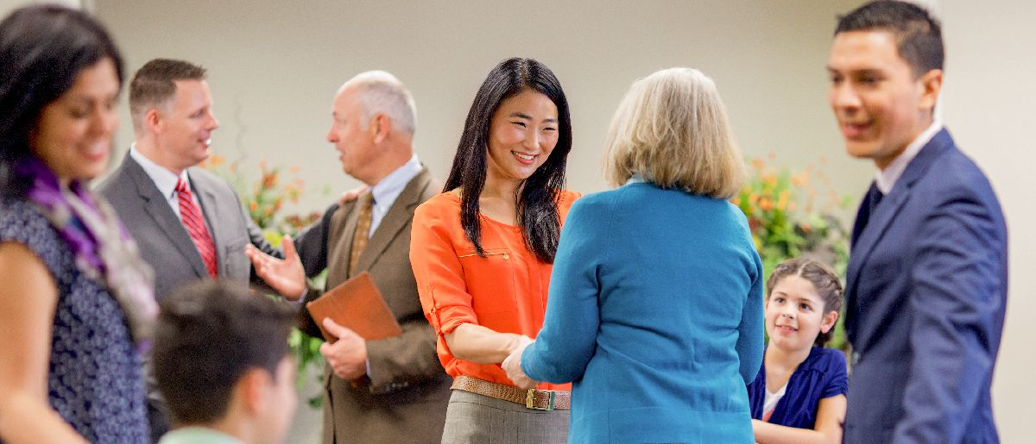

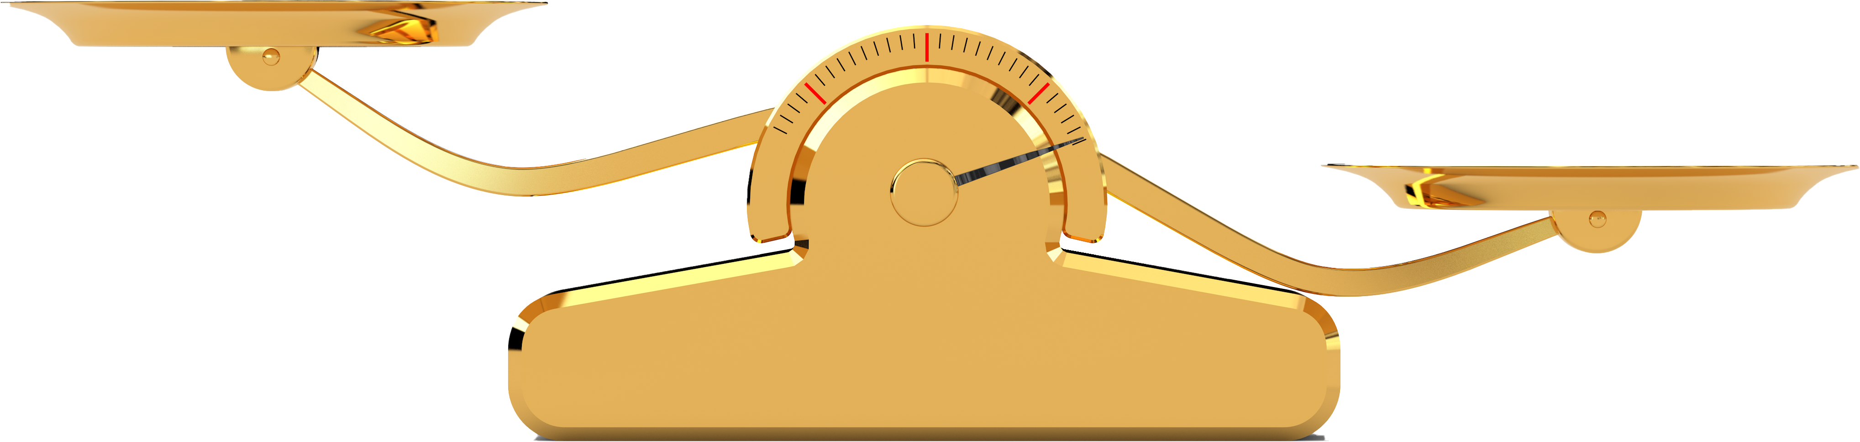
Udělejte si seznam sedmi výsledků, které nastanou, když je láska motivem k činům.
9
V srdci obnoveném božskou milostí je láska hnací silou jednání. Mění povahu, ovládá pohnutky, řídí náklonnosti, překonává nepřátelství a zušlechťuje city. Je-li tato láska v srdci, zkrášluje život a má zjemňující vliv na naše okolí.
Před jakými dvěma omyly by se měli noví křesťané zvláště chránit?
10
Prvním omylem, o němž už byla zmínka, je víra člověka ve vlastní síly a ve vlastní skutky; víra, že jimi se člověk může uvést do souladu s Bohem. Kdo se pokouší dodržovat zákon a stát se svatým vlastními skutky, pokouší se o nemožné. Všechno, co člověk koná bez Krista, je poskvrněno sobectvím a hříchem. Jen víra v milost Kristovu nás může posvětit. Druhý neméně nebezpečný omyl, je víra, že Kristus osvobodil člověka od zachování zákona Božího, že jen vírou se stáváme účastníci milosti Kristovy a že naše skutky nemají s naším vykoupením nic společného.
SKUTKY
VÍRA

Slide 8



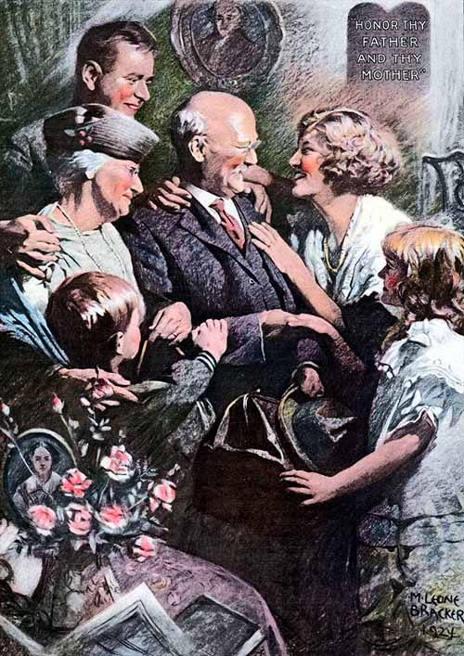

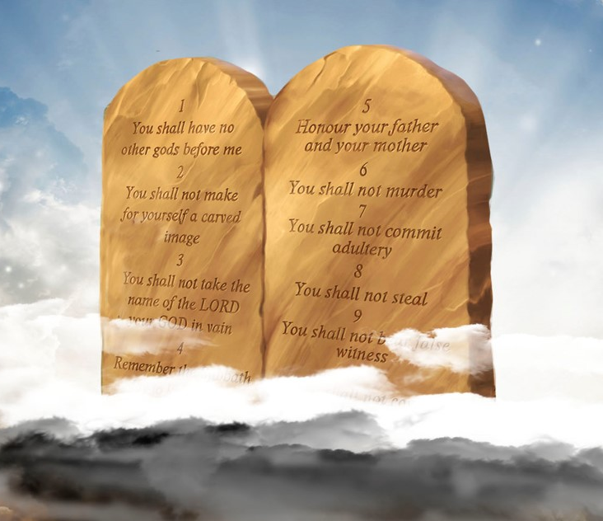
Jak si myslíte, že se můžeme vyhnout oběma chybám?
11
Jsou-li naše srdce nově stvořena k obrazu Božímu, je-li v duši vštípena božská láska, je možné, aby se zákon Boží neprojevil v životě? Je-li zásada lásky vštípena do srdce, je-li člověk znovuzrozen podle obrazu toho, jenž ho stvořil, je splněno zaslíbení nové smlouvy. “Dám jim své zákony do srdce, a vepíši jim je do myslí” Židům 10,16. A je-li zákon zapsán do srdce, bude utvářet život.
Co je pravým znamením učednictví?
12
Poslušnost - služba lásky a oddanost lásce - je pravým znamením učednictví. Písmo říká: “V tom je totiž láska k Bohu, že zachováváme jeho přikázání.” “Kdo říká: Poznal jsem ho, ale jeho přikázání nezachovává, je lhář a není v něm pravdy” 1. Janův 5,3; 2,4. Je to víra a jen víra, která nás místo osvobození od poslušnosti činí účastníky milosti Kristovy, která nám umožní být poslušnými.

Slide 9

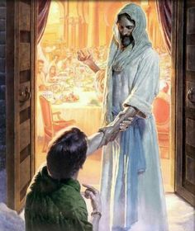


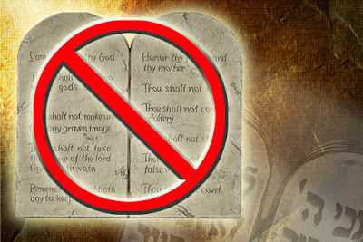
Jak rozumíte těmto výrokům: "Spasení si nezasloužíme svou poslušností" a "poslušnost je ovocem víry"?
13
Spasení nezískáme svou poslušností, protože spasení je svobodný dar Boží, který přijímáme vírou. Poslušnost je plodem víry. “A víte, že Syn Boží se zjevil, aby hříchy sňal, a v něm žádný hřích není. Kdo v Synu zůstává, nehřeší; kdo hřeší, ten ho neviděl ani nepoznal” 1. Janův 3,5.6. To je pravý zkušební kámen. Přebýváme-li v Kristu, přebývá-li v nás láska Boží, jsou naše city, naše myšlenky, naše úmysly a naše činy v souladu s vůlí Boží, jak je vyjádřena v přikázáních svatého zákona Božího. “Dítky, ať vás nikdo neklame: Spravedlivý je ten, kdo činí spravedlnost - tak jako on je spravedlivý” 1. Janův 3,7. Spravedlnost je vymezena svatým zákonem Božím, kde je vyjádřena v deseti přikázáních daných na Sinaji
Jak je definována domýšlivost nebo falešná víra?
14
Domnělá víra v Krista, která tvrdí, že člověk byl zproštěn povinnosti poslouchat Boha, není vírou, ale opovážlivostí. “Milostí tedy jste spaseni skrze víru,” avšak “stejně tak i víra, nemá-li při sobě skutky, je sama o sobě mrtvá” Efezským 2,8; Jakubův 2,17. Ježíš pravil o sobě než přišel na zem: “Plnit, Bože můj, tvou vůli, je mým přáním, tvůj zákon mám ve svém nitru” Žalm 40,9. A než vystoupil na nebe, řekl: “... já zachovávám přikázání svého Otce a zůstávám v jeho lásce” Jan 15,10. Písmo, svaté praví: “Podle toho víme, že jsme ho poznali, jestliže zachováváme jeho přikázání... Kdo říká, že v něm zůstává, musí žít tak, jak žil on” 1. Janův 2,3.6

Slide 10


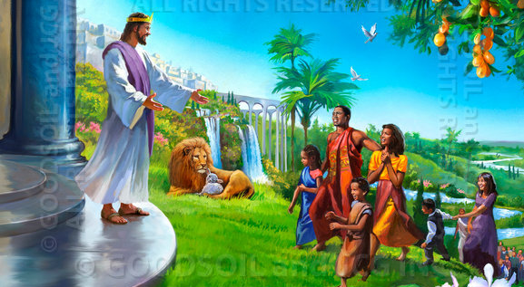

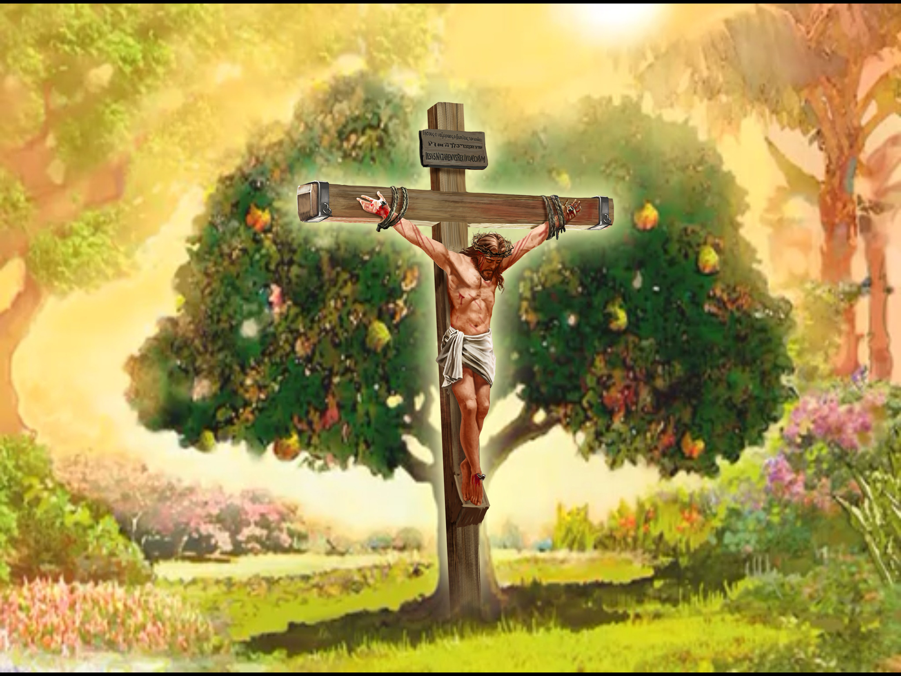
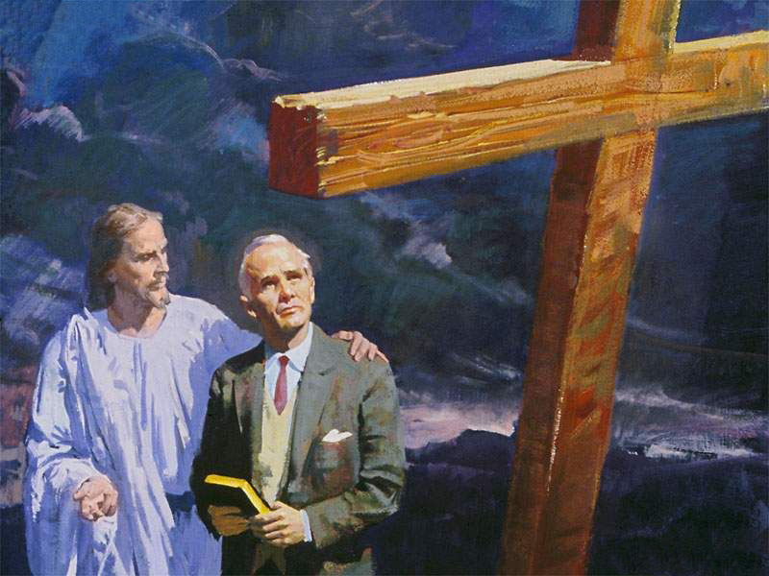
Jaká je podmínka věčného života?
15
Podmínka věčného života je dnes táž, jaká byla vždy - zůstala táž, jaká byla v ráji před pádem našich prvních rodičů. Je to naprostá poslušnost zákona Božího, dokonalá spravedlnost. Kdyby byl věčný život udělován za jiných podmínek, bylo by tím ohroženo blaho celého vesmíru. Otevřela by se cesta pro hřích, který by se stal se vší bídou a žalem nesmrtelným.
Shrň svými vlastními slovy, jak "Kristus pro nás připravil únikovou cestu".
16
Před svým pádem si mohl Adam poslušností zákona Božího vytvořit spravedlivou povahu. V tom však zklamal a pro jeho hřích se stala hříšnou i naše přirozenost, takže nedokážeme být vlastní silou spravedliví. Protože jsme hříšní a nesvatí, nemůžeme být dokonale poslušni svatého zákona. Nemáme vlastní spravedlnost, kterou bychom mohli obstát před požadavky zákona Božího. Kristus však pro nás připravil východisko. Žil na zemi uprostřed týchž zkoušek a pokušení, jimž musíme čelit my. Přesto žil bez hříchu. Zemřel pro nás a nyní nám nabízí, že vezme na sebe naše hříchy a dá nám svou spravedlnost. Odevzdáš-li se mu a přijmeš-li ho za svého Spasitele, budeš jeho zásluhou považován za spravedlivého, ať je tvůj život sebehříšnější. Kristův charakter stojí na místě tvého charakteru a Bůh tě přijímá tak, jako bys byl nehřešil.

Slide 11


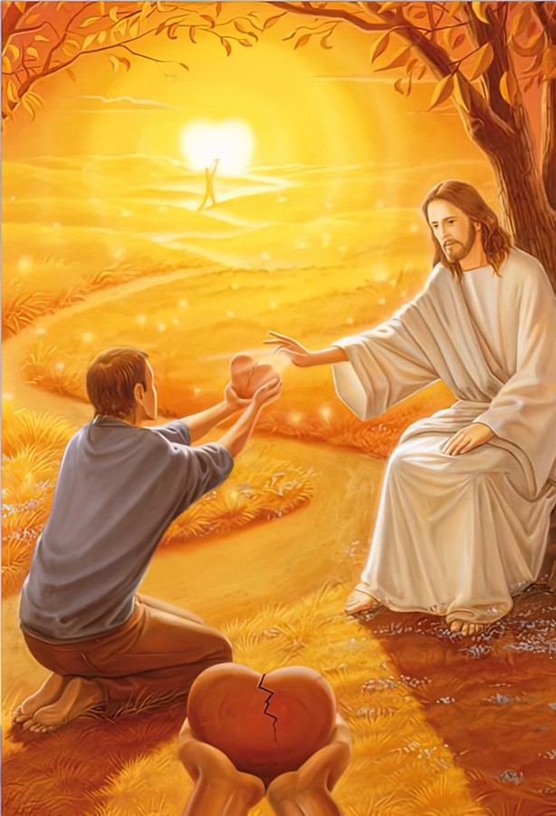
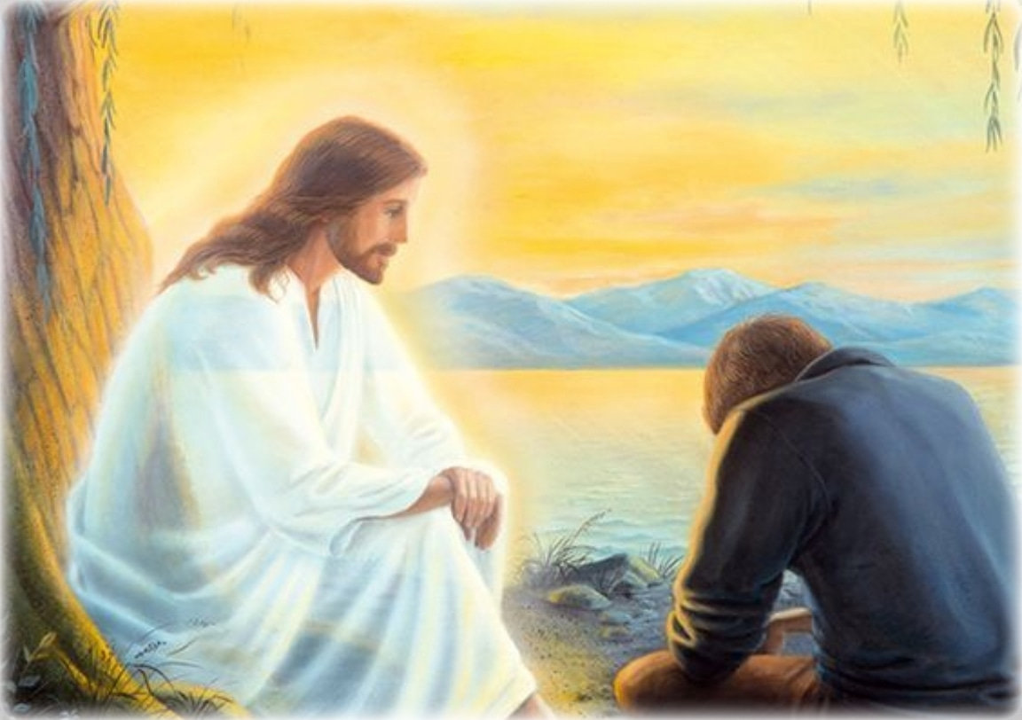

Staví do protikladu "víru zcela odlišnou od víry" s vírou, která je spojena s vírou.
17
í v nás a skrze nás.Mluvíme-li o víře, je třeba mít na paměti, že je tu určitý rozdíl. Je druh víry, který se naprosto liší od pravé víry. Existence a moc Boží, pravda slova Božího jsou skutečnosti, které ani satan a jeho zástupy nemohou popřít. Bible praví, že“i démoni tomu věří, ale hrozí se” (Jakubův 2,19); to ovšem není víra. Kde je·nejen víra ve slovo Boží, ale i podřízení vůle Bohu, kde je Bohu poddáno srdce, kde jsou k němu upřeny city, tam je pravá víra, víra, která působí láskou a očišťuje duši. Takovou vírou se obnovuje srdce k obrazu Božímu.
Čím blíže se dostáváme k Ježíši, tím více chybující se budeme zdát. Co je důkazem toho, že místo toho, aby to působilo sklíčenost?
18
Čím více se přibližujeme Ježíši, tím více nedostatků budeme na sobě shledávat, neboť naše soudnost se zlepší a vedle dokonalé povahy Ježíšovy se ukáže naše nedokonalost v jasnějším světle. Je to důkaz, že satanovy klamy ztrácejí svou moc; že oživující vliv Ducha Božího nás probouzí

Slide 12



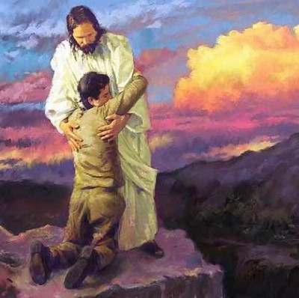
K čemu by nás mělo vést vnímání naší hříšnosti?
19
V srdci, které si neuvědomuje svou hříšnost, nemůže dlít hluboká láska k Ježíši. Člověk, přetvořený milostí Kristovou, obdivuje božskou povahu Ježíšovu; nevidíme-li však svou mravní nedokonalost, je to neklamné znamení, že jsme ještě nespatřili krásu a vznešenost Kristovu.Čím méně si myslíme o sobě, tím více oceňujeme nekonečnou čistotu a laskavost našeho Spasitele: Pohled na vlastní hříšnost nás pudí k tomu, jenž nám může odpustit; a chopí-li se člověk, uvědomující si svou bezmocnost, Krista, zjeví mu Kristus svou moc. Čím více nás k němu a k slovu Božímu pudí pocit potřeby, tím plněji poznáme Kristovu povahu a tím dokonaleji budeme zrcadlit jeho obraz.

Slide 13


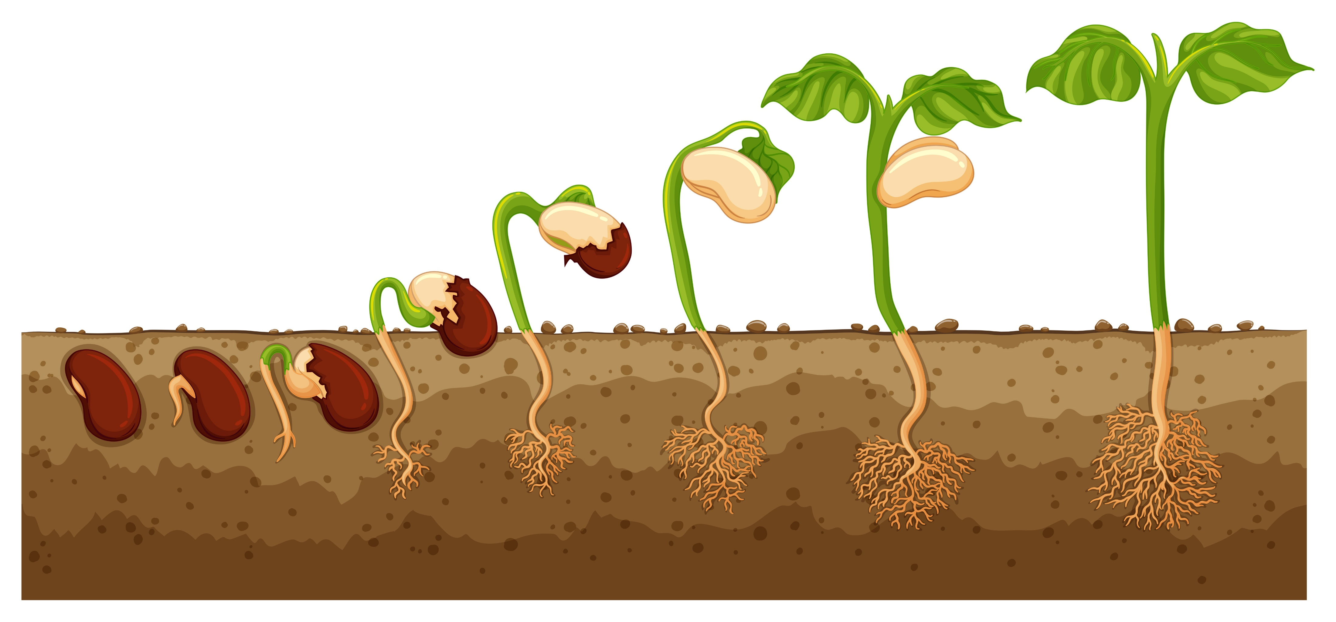
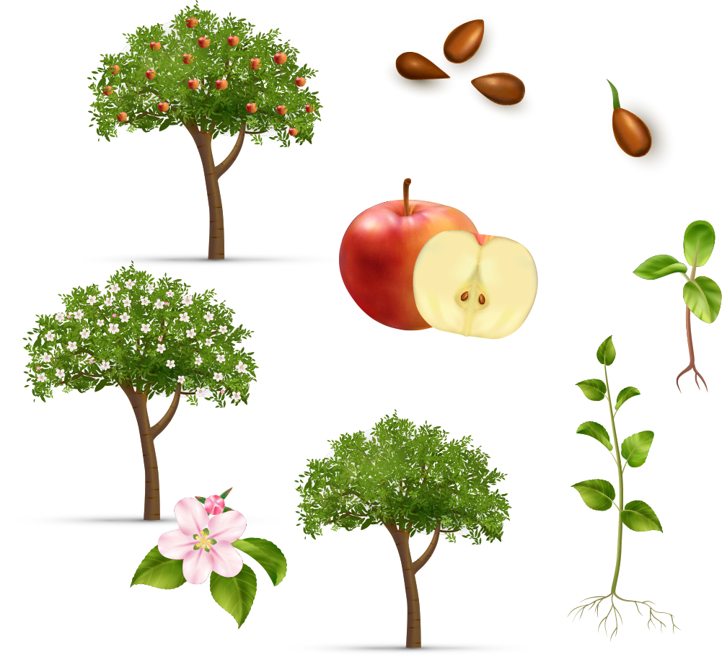

Kapítola 8: „Růst v Kristu"
Uvádí dva příklady přírody, které j Bible používá k popisu našeho znovuzrození v Kristu
1
Změnu srdce, kterou se stáváme dítkami Božími, nazývá Bible znovuzrozením. Bible přirovnává tuto změnu také ke klíčení dobrého semene, zasetého hospodářem. Podobně jsou ti, kdo byli právě obráceni ke Kristu, “jako novorozené děti” (1. Petrův 2,2), jež porostou (viz Efezským 4,15) v dospělé muže a ženy v Kristu Ježíši.
2
Jakilustrují je křesťanský růst příklady z přírody?
Jako dobré semeno zaseté na poli porostou a mají přinášet plody. Izaiáš praví, že “nazváni budou stromy spravedlnosti, které zasadil Hospodin, aby se oslavil” Izajáš 61,3. Obrazů z přírody bylo použito proto, abychom mohli snáze pochopit tajemné pravdy duchovního života.

Slide 14


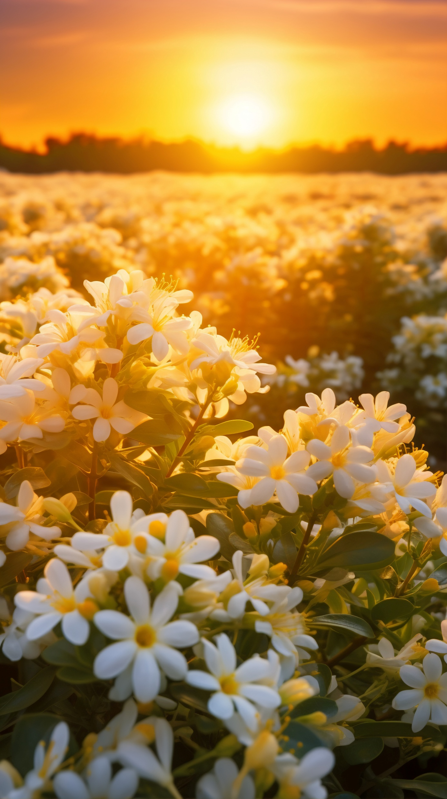
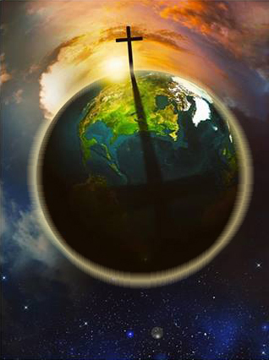
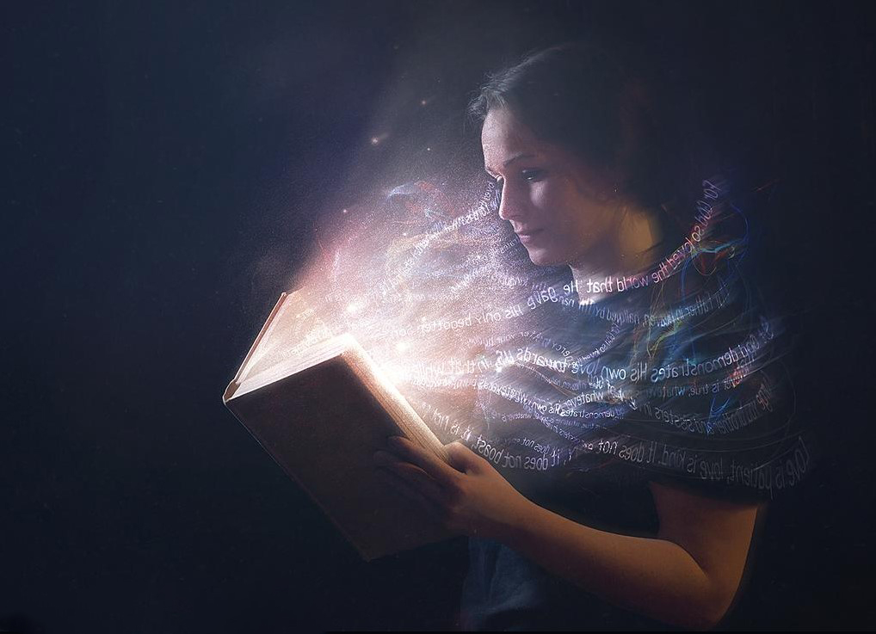

3
Jakým způsobem ukazuje příroda, že v křesťanském růstu by neměly být žádné starosti ani starosti?
Jak je tomu s životem, tak je tomu i s růstem. Jen Bůh vytvoří z poupěte květinu a z květiny plod. Jeho mocí se semeno vyvíjí, “napřed stéblo, potom klas, pak v klasu plná pšenice” (Marek 4,1). A prorok Ozeáš praví o Izraeli, že “rozkvete jako lilie”. “Oživnou jako obilí, rozkvetou jak réva” Ozeáš 14,5.7. A Ježíš nás vyzývá, abychom si všimli lilií, jak rostou (viz Lukáš 12,27). Rostliny a květiny nerostou proto, že vynakládají vlastní sílu, úsilí a péči, nýbrž proto, že dostávají od Boha to, co jim k životu poskytuje. Dítě nemůže vlastní silou nebo z vlastního popudu vyrůst ani o píď a právě tak my si nemůžeme vlastním úsilím zajistit duchovní růst. Rostlina a dítě rostou tím, že přijímají ze svého okolí to, co jim pomáhá k životu - vzduch, sluneční svit a potravu. Čím tyto dary přírody jsou pro živočichy a rostliny, tím je Kristus těm, kdo v něho věří. Je jejich “světlem věčným”, “slunce a štít” Izajáš 60,19; Žalm 84,11. Bude “jako rosa Izraelovi”, “jako když sestupuje déšť na posečenou louku” Ozeáš 14,5; Žalm 72,6. Je živá voda, “Boží chléb, který sestupuje z nebe a dává život světu” Jan 6,33
4
Jak se staráte o trvalý křesťanský růst?
V nepřekonatelném daru, jímž byl jeho Syn, obklopil Bůh celý svět ovzduším milosti, které je právě tak skutečné jako vzdušný obal, jenž obklopuje zeměkouli. Všichni, kdo se rozhodnou dýchat toto životodárné ovzduší, budou žít a růst v dospělé muže a ženy v Kristu Ježíši.

Slide 15

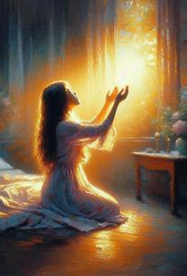


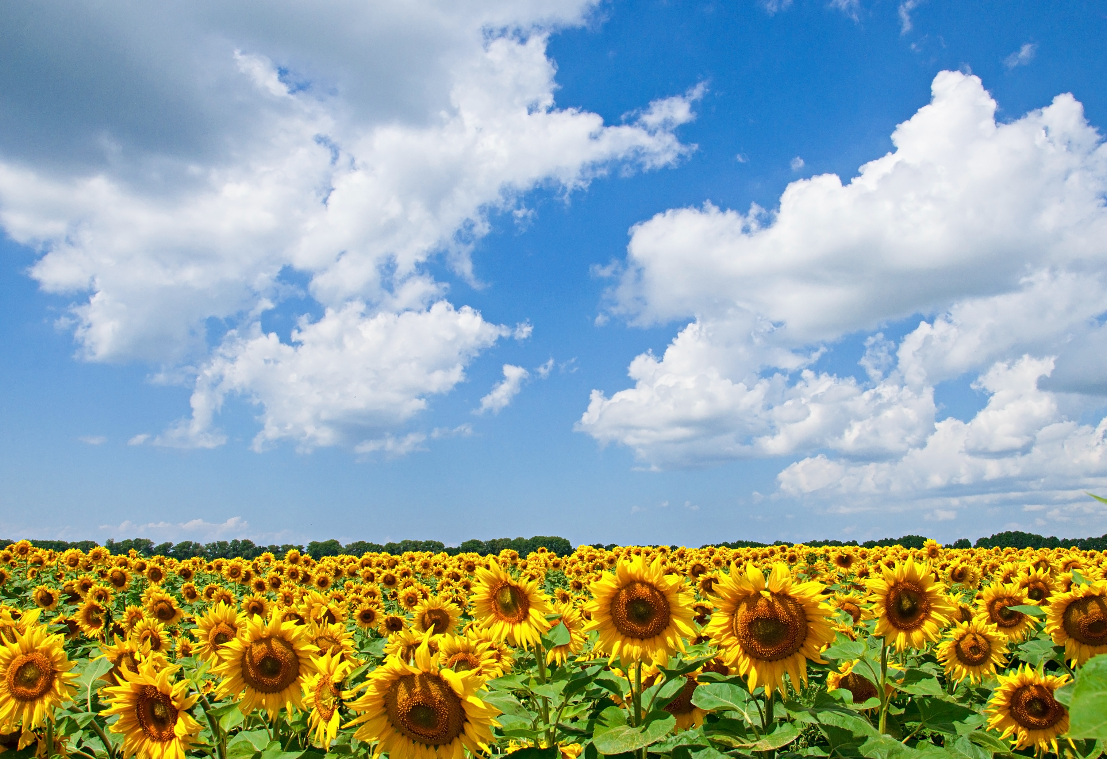

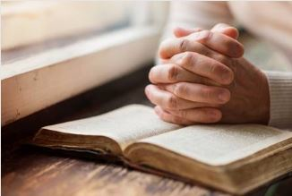
5
Čím bychom měli začínat každý den?
Jako se květina obrací ke slunci, aby jí jeho zářivé paprsky dopomohly ke kráse a souladnosti, tak se máme my obracet ke Slunci spravedlnosti, aby na nás zářilo světlo nebes a naše povaha se vyvíjela k obrazu Kristovu.Tomu nás učí Ježíš, když praví: “Zůstaňte ve mně, a já ve vás; jako výhonek nemůže nésti ovce sám od sebe, nezůstane-li při kmeni, tak ani vy, nezůstanete-li ve mně... Beze mne nemůžete činit nic” Jan 15,4.5. Abyste mohli žít svatým životem, jste právě tak závislí na Kristu, jako je výhonek závislý na kmeni, aby mohl růst a přinášet ovoce. Jste-li odtrženi od Krista, nemáte života. Nemáte sílu, abyste odolali pokušení nebo rostli v milosti a svatosti. Přebýváte-li v něm, budete moci prospívat. Bude-li váš život vycházet z Krista, neuschnete, ani nezůstanete bez ovoce. Budete podobni stromu, zasazenému u tekoucích vod.Mnozí si myslí, že část práce musí vykonat sami. Spoléhají na Krista, že jim odpustí hříchy, pokoušejí se však žít správně vlastním úsilím. Každý takový pokus musí ztroskotat. Ježíš praví: “Beze mne nemůžete činit nic.” Náš růst v milosti, naše radost, naše užitečnost - to vše zcela závisí na našem spojení s Kristem. Porosteme v milosti, budeme-li ve styku s ním, každý den, každou hodinu, budeme-li v něm přebývat. Kristus je nejen původcem naší víry, ale i jejím dokonavatelem. Kristus je první a poslední, je vždycky. Má být s námi nejen na začátku a na konci naší cesty, ale při každém našem kroku. David k tomu praví: “Hospodina si před oči stavím stále, a když je mi po pravici, nic mnou neotřese” Žalm 16,8
6
Jak bychom měli "plánovat" každý den?
Zasvěť se Bohu hned ráno, to ať je tvá první činnost. Modli se: “Přijmi mě, Pane, celého jako své vlastnictví. Kladu všechny své plány k tvým nohám. Použij mne dnes ve své službě. Zůstaň ve mně a dej, abych celé své dílo dokonal v tobě”. Tak se modli každo-denně. Každé ráno se posvěť Bohu pro nadcházející den. Předlož mu všechny své plány, aby svou prozřetelností určil, které se mají uskutečnit a které nikoli. Tak vkládej každý den svůj život do rukou Božích a tvůj život se bude stále více a více utvářet podle života Kristova.

Slide 16


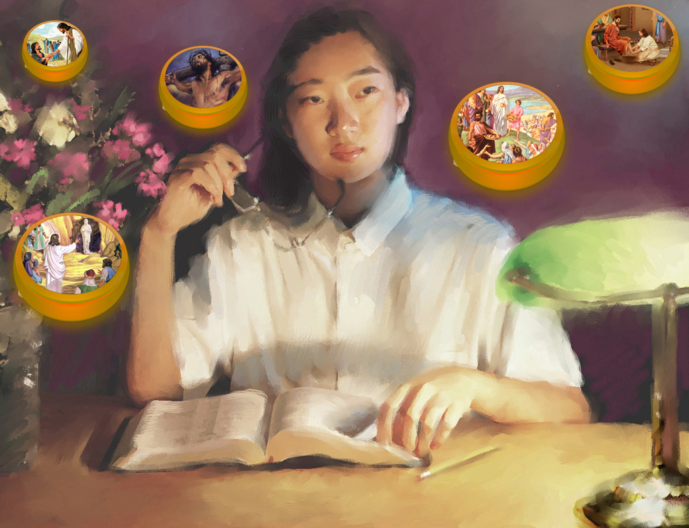
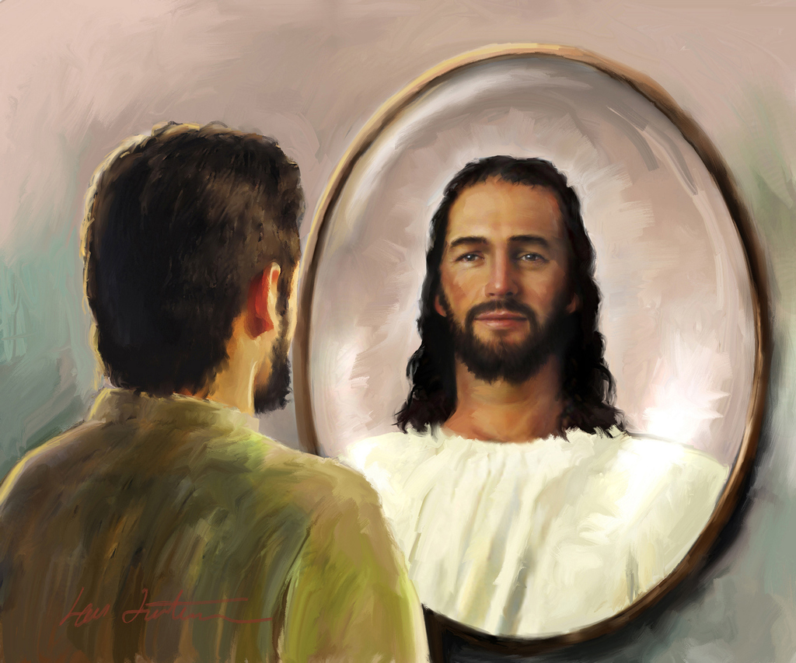

7
Jak rozumíte tomuto výroku: "Život v Kristu je život odpočinku"?
Život v Kristu je život vyrovnaný. Nemusí v něm být nějaké citové vzrušení, ale má v něm být trvalá pokojná důvěra. Naději nevkládáš v sebe, nýbrž v Krista. Tvá slabost se spojuje s jeho silou, tvá nevědomost s jeho moudrostí, tvá křehkost s jeho vytrvalostí a silou. Nesmíš se proto dívat na sebe, nesmíš myslet na sebe, nýbrž se musíš dívat na Krista. Přemýšlej o jeho lásce, o kráse a dokonalosti jeho povahy. Kristus v sebezapření, Kristus v pokoře, Kristus v čistotě a svatosti, Kristus ve své nevýslovné lásce - to jsou náměty pro rozjímání.
8
Doplňte:
“__________________, __________________, __________________ zcela záviset na Něm, to je způsob, jak budete proměněni k Jeho obrazu. __________________”.
Milovat Ho, napodobovat Ho, zcela záviset na Něm, to je způsob, jak budete proměněni k Jeho obrazu.

Slide 17

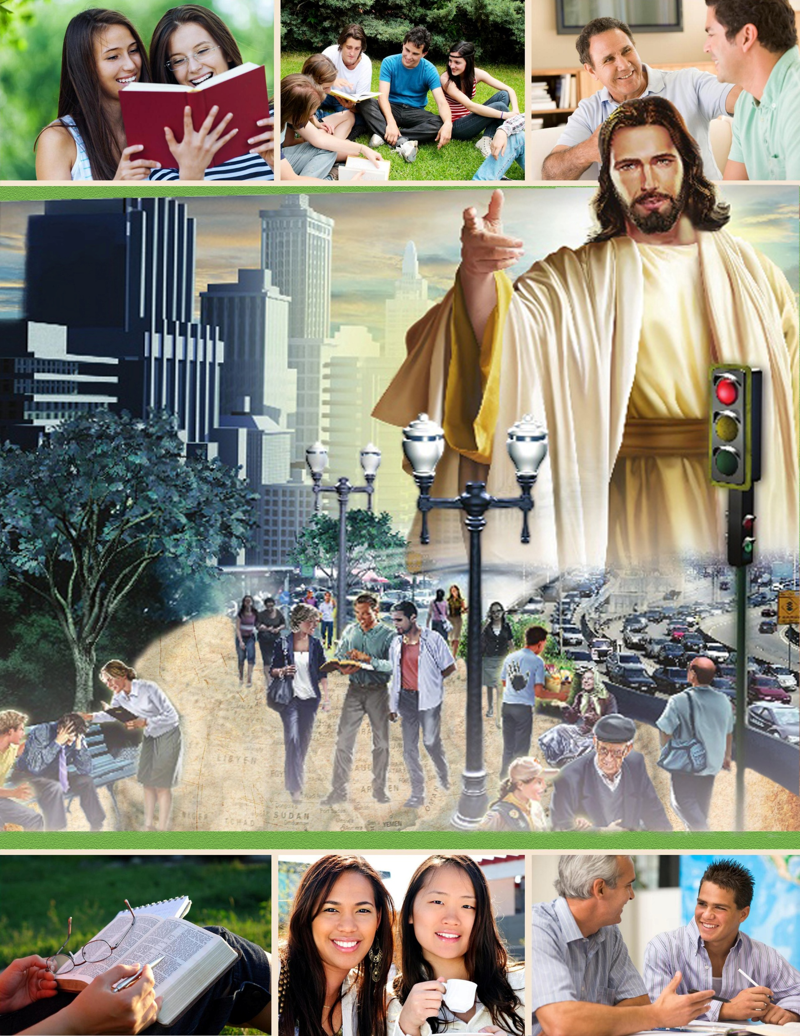


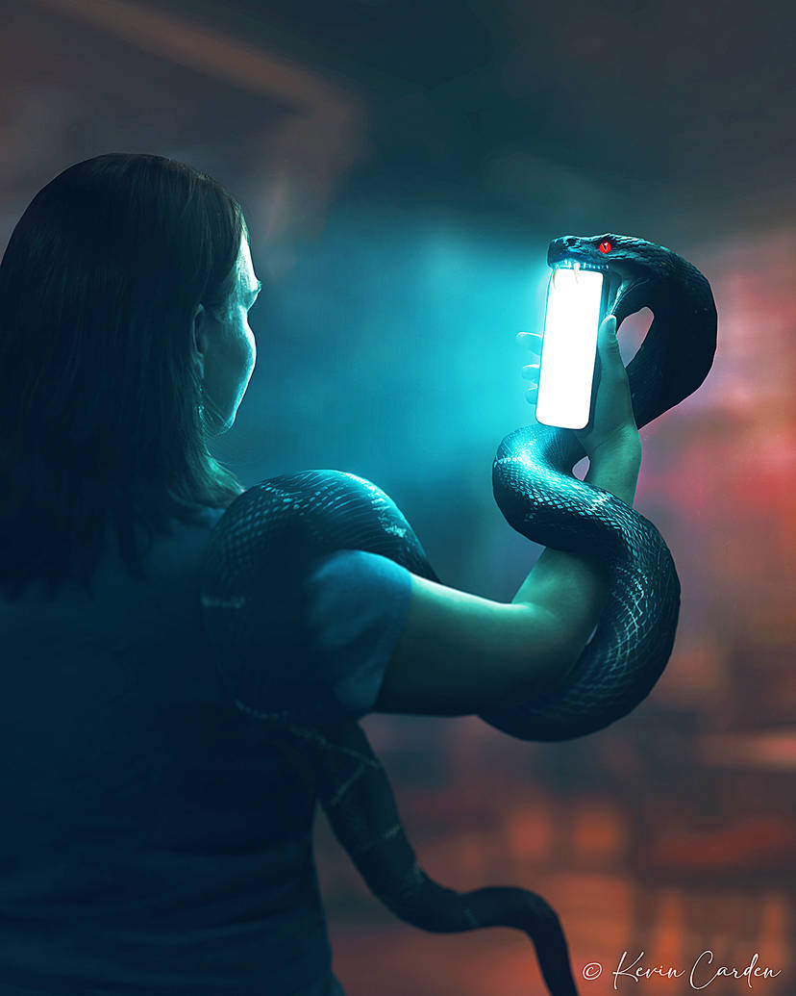
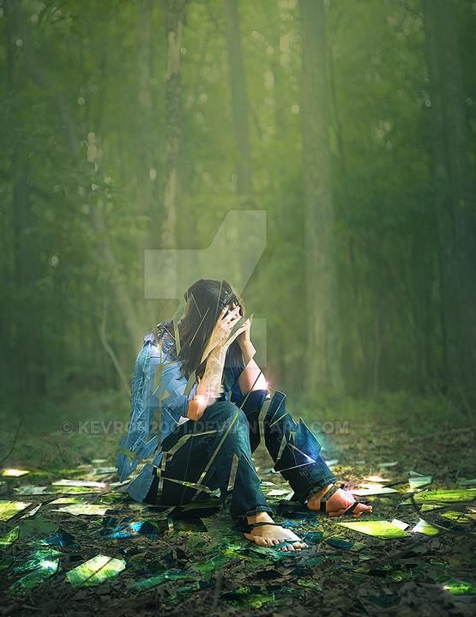
9
Jaká bude zkušenost srdce, které nejplněji spočívá v Kristu?
Ježíš praví: “Přebývejte ve mně.” Tato slova vyvolávají představu odpočívání, stability, důvěry. Zve nás: “Pojďte ke mně,...a já vám dám odpočinek” Matouš 11,28.29. Slova žalmistova vyjadřují tutéž myšlenku: “Odpočívej v Hospodinem a čekej na něj.” A Izaiáš nám dává ujištění: “V utišení se a v doufání bude vaše spása” Žalm 37,7; Izajáš 30,15. Toto odpočívání však nespočívá v nečinnosti, neboť ve Spasitelově pozvání je zaslíbení o odpočívání spojeno s výzvou k práci: “Vezměte na sebe mé jho... a naleznete odpočinek” Matouš 11,29. Srdce, které plně odpočívá v Kristu, pracuje pro Krista nejopravdověji a nejhorlivěji.
10
K jakým otázkám se Satan pokusí odvrátit naši pozornost?
Zabýváme-li se vlastním já, odvracíme se od Krista, zdroje síly a života. Právě proto se satan stále snaží odvést naši pozornost od Spasitele a zabránit tomu, abychom s ním byli v souladu a ve spojení. Snaží se roz-ptýlit naši mysl světskými radovánkami, životními starostmi, potížemi a strastmi, nedostatky druhých lidí nebo vlastními chybami a slabostmi. Nedej se oklamat jeho výmysly.

Slide 18


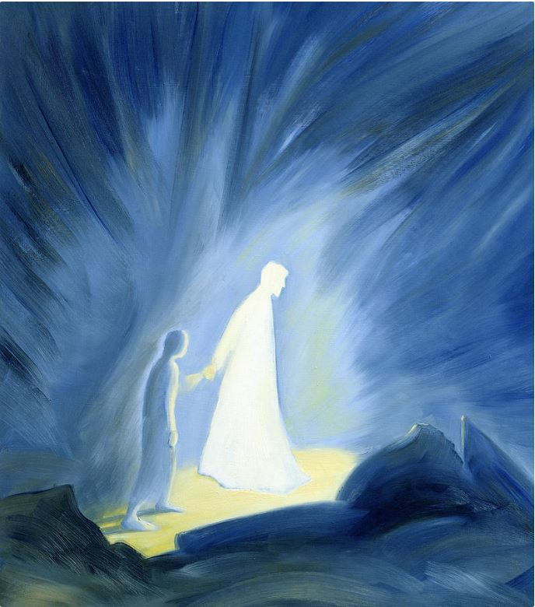

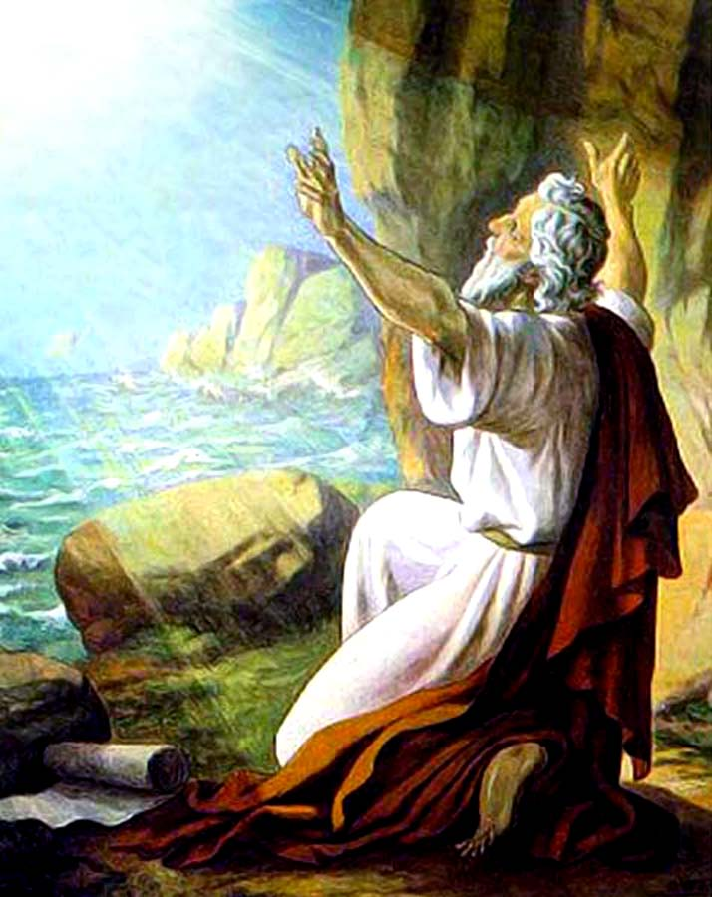
11
Jaký je jedineý způsob pro přerušení pouta lásky mezi Kristem a lidmi?
Když vzal Kristus na sebe lidskou podobu, připoutal k sobě lidstvo poutem lásky, jenž nemůže přetrhnout žádná síla, leda se k tomu rozhodne člověk sám. Satan nás stále navádí a popouzí, abychom toto pouto přetrhli, abychom se rozhodli odloučit se od Krista. Proto musíme bdít, zápasit, modlit se, aby nás nic nemohlo svést k tomu, abychom si zvolili jiného pána, vždyť tak můžeme učinit kdykoli, protože máme svobodnou vůli. Mějme proto stále upřený pohled na Krista a on nás bude chránit. Díváme-li se na Ježíše, jsme v bezpečí. Nic nás nemůže vytrhnout z jeho ruky. Vzhlížíme-li stále k němu, “jsme proměňováni k jeho obrazu ve stále větší slávě - to vše mocí Ducha Páně” 2. Korintským 3,18
Jan, učedník, nebyl od přírody milující. Jak k tomu došlo?
Ani Jan, milovaný učedník, který se Spasiteli nejvíce podobal, neměl milou povahu od začátku.
12
Síla a trpělivost, moc a něžnost, vznešenost a pokora, které viděl v každodenním životě Syna Božího, naplnilo jeho duši obdivem a láskou. Každý den bylo jeho srdce přitahováno blíže ke Kristu, až v lásce k svému Mistru zapomněl na sebe. Jeho domýšlivost a ctižádost ustoupily působením přetvářející moci Kristovy. A oživující vliv Ducha svatého mu dal nové srdce. Moc lásky Kristovy způsobila změnu v jeho povaze. Takto se v důsledku projevuje společenství s Ježíšem. Přebývá-li Kristus v srdci, mění se celá povaha od základu. Duch Kristův a jeho láska podmaňují srdce, povznášejí myšlenky a přání k Bohu a nebesům.

Slide 19

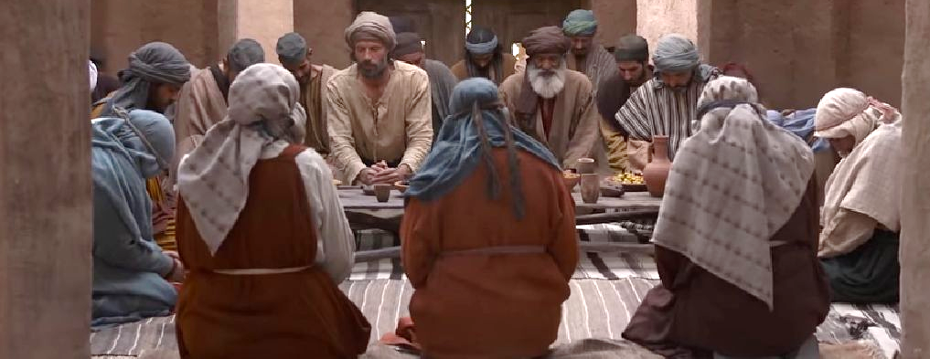

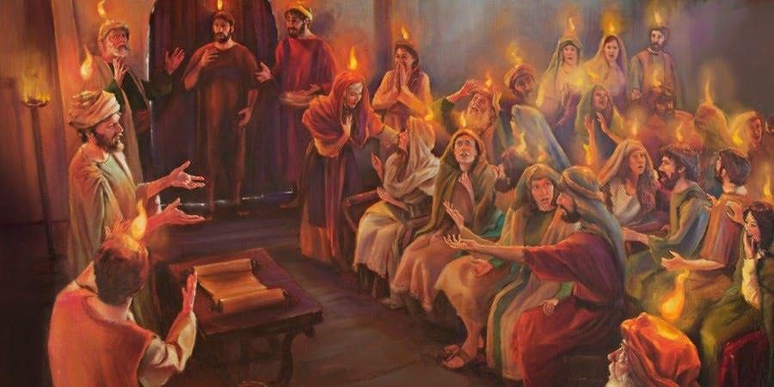
Jaké poučení si můžeme vzít ze zkušenosti učedníků po Ježíšově nanebevstoupení?
13
Když se učedníci sešli po nanebevstoupení svého Pána, přednesli Otci prosby ve jménu Ježíšově. S úctou a bázní se sklonili v modlitbě a opakovali si Ježíšovo zaslíbení: “Budete-li Otce o něco prosit, dá vám to v mém jménu. Dosud jste za nic neprosili v mém jménu, proste, a dostane se vám, aby byla vaše radost dovršena” Jan 16,23.24. Pozvedli ruku víry výše a výše s pádným tvrzením: “Vždyť Kristus Ježíš, který zemřel a který byl vzkříšen, je na pravici Boží a přimlouvá se za nás” Římanům 8,34. Letnice jim pak přinesly přítomnost Utěšitele, o němž Kristus pravil: “Bude ve vás. ”A dále pravil: “Prospěje vám, abych odešel. Když neodejdu, Přímluvce k vám nepřijde. Odejdu-li, pošlu ho k vám” Jan 14,17;16,7. Od té chvíle přebýval Kristus skrze Ducha trvale v srdcích svých následovníků. Jejich společenství s ním bylo nyní těsnější, než když byl s nimi osobně. Světlo, láska a moc Krista, který v nich přebýval, z nich vyzařovaly, takže lidé při pohledu na ně “se divili; poznávali, že bývali s Ježíšem” Skutky 4,13.Vším, čím byl Kristus učedníkům, chce být svým následovníkům i dnes, neboť ve své poslední modlitbě, kdy se kolem něho shromáždil malý hlouček učedníků, pravil: “Prosím nejen za tyto, nýbrž i za ty, kteří pro jejich slovo uvěří ve mne” Jan 17,20.Ježíš se modlil za nás a prosil, abychom byli jedno s ním, jako je on jedno s Otcem. Jaká to jednota! Spasitel pravil o sobě: “Syn nemůže sám ze sebe činit nic;” “Otec, který ve mně přebývá, činí své skutky” Jan 5,19; 14,10. Přebývá-li Kristus v našich srdcích, bude v nás působit “i vůli i čin pro dobré rozhodnutí” Filipským 2,13. Budeme pracovat tak, jak pracoval on; budeme proje- vovat téhož ducha. A tak, milujeme-li a přebýváme-li v Něm, budeme růst“cele v něj, který je hlava, to je Kristus” Efezským 4,15

Slide 20
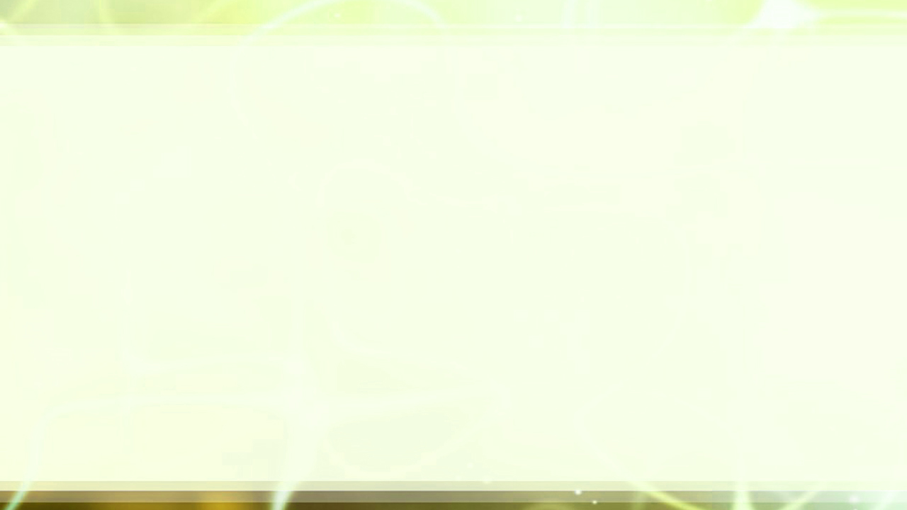
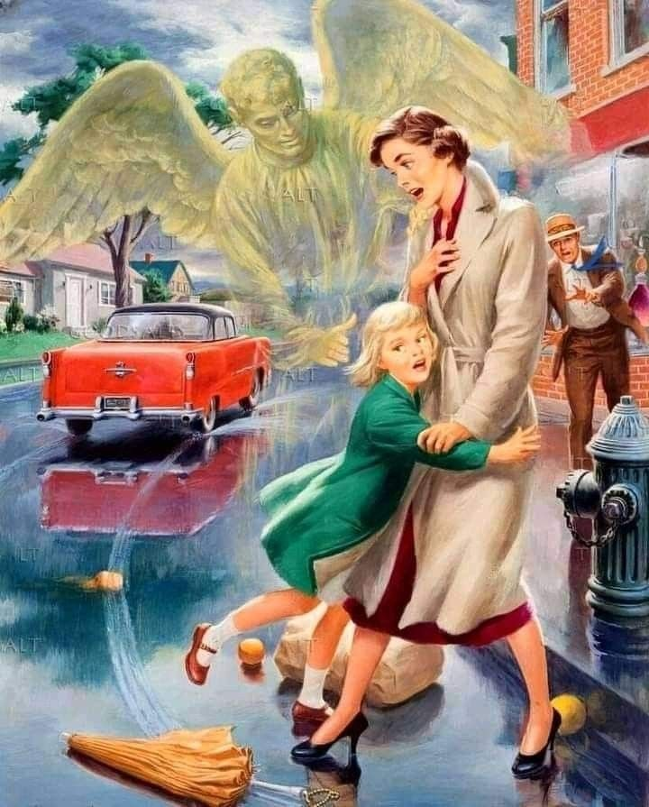


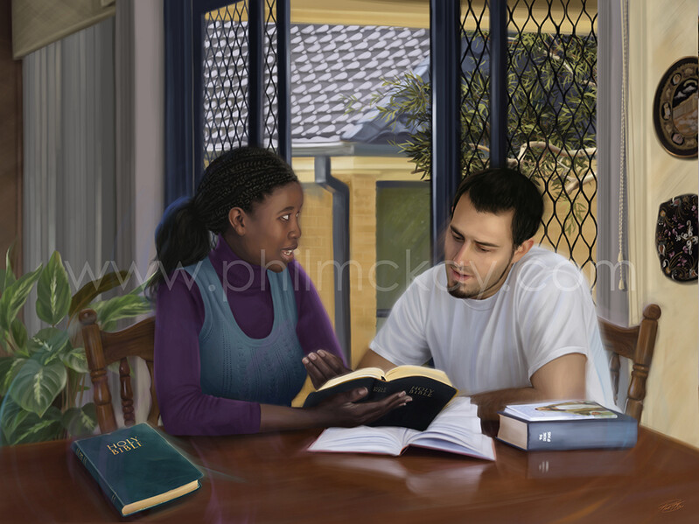
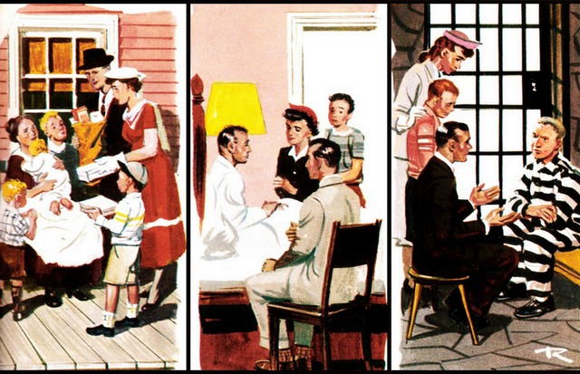
Kapítola 9: “Dílo a život"
1
Jaké poučení bychom si měli vzít ze služby andělů?
Radostí našeho Spasitele bylo pozdvižení a vykoupení padlého lidstva. Pro tento cíl nasadil život, podstoupil utrpení na kříži, nedbal potupy. Také andělé mají za úkol pečovat o štěstí druhých. To jim činí potěšení. Bezhříšní andělé konají právě to, co by pyšní a sobečtí lidé pokládali za pokořující službu; slouží těm, kteří upadli do hříchu, lidem se zkaženou povahou. Duch Kristovy obětavé lásky proniká nebesy a je podstatou všeho požehnání. Takového ducha mají mít Kristovi následovníci; tak se mají projevovat.
2
Jak se láska k Ježíšovi projeví v našich skutcích?
Láska k Ježíši se projeví v touze pracovat tak, jak pracoval on, pro blaho a spásu lidstva. Povede k lásce a něžnému soucitu ke všem stvořením; o něž pečuje náš nebeský Otec

Slide 21
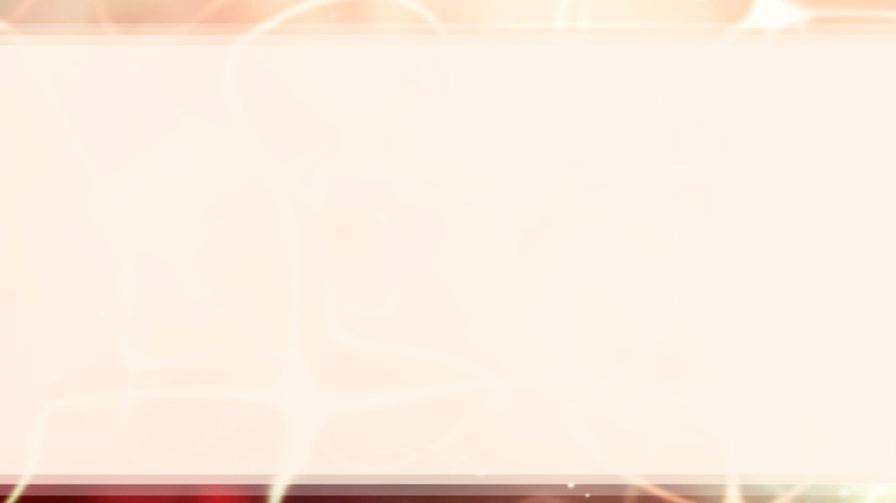
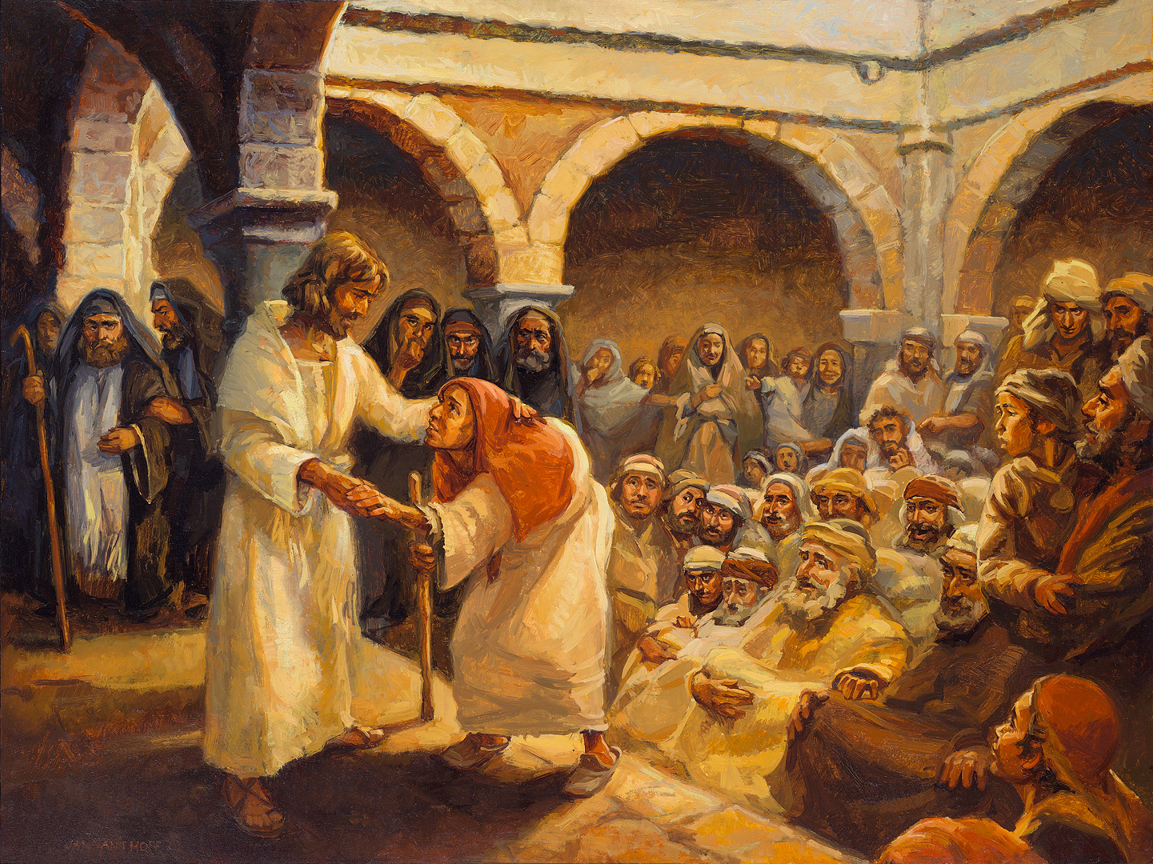
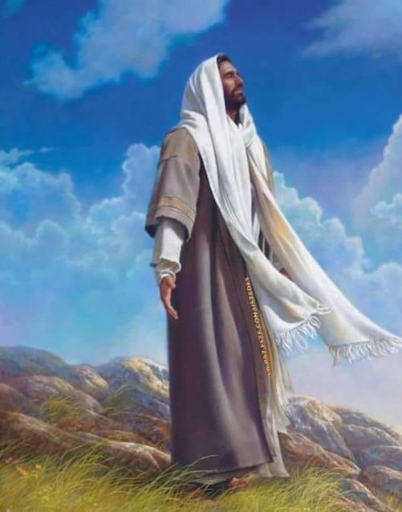



3
Co bylo "velkým cílem" Kristova života na zemi?
Spasitelův život na zemi nebyl životem snadným a pohodlným. Kristus pracoval vytrvale, opravdově a neúnavně pro spásu ztraceného lidstva. Od kolébky až po Golgotu kráčel po cestě sebezapření, nepokoušel se vyhnout těžkým úkolům, namáhavým cestám, vyčerpávající práci a starostem. Řekl: “Syn člověka ne- přišel, aby si dal sloužit, ale aby sloužil a dal svůj život jako výkupné za mnohé” Matouš 20,28. To byl hlavní cíl jeho života. Všechno ostatní bylo podružné a sloužilo jen hlavnímu cíli. Jeho pokrmem a nápojem bylo konat vůli Boží a dokončit své dílo. Sobectví a sebeláska neměly v jeho díle místa.
4
Co bude vidět jako výsledek Kristovy milosti v našich životech?
Podobně i ti, kdo chtějí prožívat milost Kristovu, jsou vždy ochotni ke každé oběti, aby se i jiní, pro něž Kristus zemřel, mohli podílet na nebeském daru. Udělají vše, co mohou, aby učinili svět lepším. Tento duch je plodem duše skutečně obrácené. Jakmile někdo přijde ke Kristu, zrodí se v jeho srdci touha sdělit druhým, jak vzácného přítele našel v Ježíši; spásná a posvěcující pravda nemůže zůstat v jejich srdci zavřena.

Slide 22



5
Jak se v nás promění snaha žehnat druhým?
Snaha být druhým lidem požehnáním bude odměněna požehnáním pro nás. Bůh nám záměrně svěřil úlohu v plánu vykoupení. Udělil lidem výsadu stát se účastníky božské přirozenosti. Přeje si a žádá, abychom i my byli požehnáním pro své bližní. To je nejvyšší čest, největší radost, kterou může lidi obdařit. Ti, kdo se takto podílejí na díle lásky, přicházejí ke svému Stvořiteli nejblíže.
6
Proč Bůh nedovolil andělům, aby kázali evangelium?
Bůh mohl svěřit poselství evangelia a celé dílo služby lásky nebeským andělům. Mohl použít jiných prostředků k uskutečnění svého úmyslu. Ve své nekonečné lásce se však rozhodl, že nás učiní svými spolupracovníky, spolupracovníky Krista a andělů, abychom mohli sdílet požehnání, radost, duchovní povznesení; jež poskytuje nesobecká služba.

Slide 23





7
Vyjmenujte některé z výhod práce pro druhé.
Pustíš-li se do práce, kterou Kristus určil pro své učedníky, a budeš-li pro něho získávat druhé, pocítíš potřebu hlubší zkušenosti a většího poznání Božích věcí a budeš lačnět a prahnout spravedlnosti. Budeš se dotazovat Boha, tvá víra se posílí a ty budeš pít většími doušky ze studnice spásy. Boje a zkoušky tě přivedou k Bibli a k modlitbě. Porosteš v milosti a v poznání Krista a shromáždíš bohaté zkušenosti.Duch nesobecké lásky k druhým dává povaze hloubku, pevnost a křesťanskou vznešenost a přináší pokoj a štěstí. Srdce zatouží po něčem vyšším. Není v něm místa pro lenost nebo sobectví. Ti, kdo takto užívají křesťanských darů milosti, porostou a zesílí pro dílo Boží. Získají jasné duchovní vědomí, pevnou, rostoucí víru a jejich modlitby nabudou větší moci. Duch Boží, který působí na jejich ducha, rozechvěje v nich svým božským dotykem posvátné melodie. Ti, kteří se takto věnují nesobecké práci pro blaho druhých, dělají to nejlepší pro vlastní spasení.
8
Jaký je jediný způsob, jak růst v milosti?
Jedinou cestou, jak růst v milosti Kristově, je konat nezištně dílo, které nám ukládá Kristus, to znamená pracovat podle svých schopností, pomáhat a být požehnáním pro ty, kdo potřebují pomoc, kterou jim můžeme poskytnout.

Slide 24



9
Co se můžeme naučit z Ježíšových prvních let, kdy pracoval jako tesař?
Větší část svého pozemského života strávil náš Spasitel v truhlářské dílně v Nazaretu, kde trpělivě pracoval. Pána života obklopovali andělé, když se nepoznán a neuctíván stýkal s dělníky a rolníky. Spasitel věrně plnil své poslání, když vykonávat své skromné řemeslo, právě tak jako když léčil nemocné nebo kráčel po rozbouřených vodách galilejského jezera. Tak můžeme i v nejprostších povinnostech a na nejskromnějších místech kráčet a pracovat s Kristem.
10
Jaké důležité poučení je v Ježíšově podobenství naznačeno o používání talentů?
Mnozí odpírají své dary službě Boží a vymlouvají se, že druzí mají lepší nadání a větší přednosti. Myslí si, že jen od těch, kdo mají zvláštní nadání se žádá, aby věnovali své schopnosti službě Boží. Mnozí si dokonce myslí, že nadáním je obdařena jen zcela zvláštní vrstva lidí, kdežto ostatní jsou opomíjeni, a proto nejsou povoláni, aby se podíleli na·práci a také na odměně. V podobenství se však o tom nic nepraví. Když hospodář svolal své služebníky, přidělil práci každému.

Slide 25



Nečekej na to, že se naskytne nějaká zvláštní příležitost, ani neočekávej, že se ti dostane mimořádných schopností, dříve než začneš pracovat pro Boha. Nestarej se o to, co si o tobě myslí svět. Svědčí-li tvůj každodenní život o čistotě a upřím-nosti tvé víry a jsou-li druzí přesvědčeni o tom, že jim chceš pomoci, není tvé úsilí zcela marné.
I ti nejskromnější a nejchudší z učedníků Ježíšových mohou být požehnáním pro druhé. Ani si možná neuvědomují, že konají něco dobrého, avšak svým bezděčným vlivem způsobí, že z nich vycházejí vlny požehnání, jež pak sílí a prohlubují se. Požehnané plody svého působení poznají třeba až v den velkého účtování. Nevědí, ani necítí, že by konali něco velkého; nežádá se od nich, aby se starali, zda jejich úsilí bude mít úspěch. Mají jen klidně postupovat vpřed a věrně konat dílo, jež jim Bůh ve své moudrosti svěřil, a jejich život nebude zbytečný. Duchovně se budou stále víc podobat Kristu; spolupracují s Bohem už nyní a připravují se tak pro vyšší práci a nezkalenou radost v životě budoucím

